Slide 1
Enero, 2024
Gobernadora Luisa Jiménez junto al primer mandatario de la República, Luis Abinader, durante la inauguración de la remozada Av. Pedro A. Rivera. Con ellos el alcalde Kelvin Cruz, senador Ramón Rogelio Genao, ministros Limber Cruz e Iván Hernández Guzmán, licenciado Amado Gómez, entre otros.

Slide 2
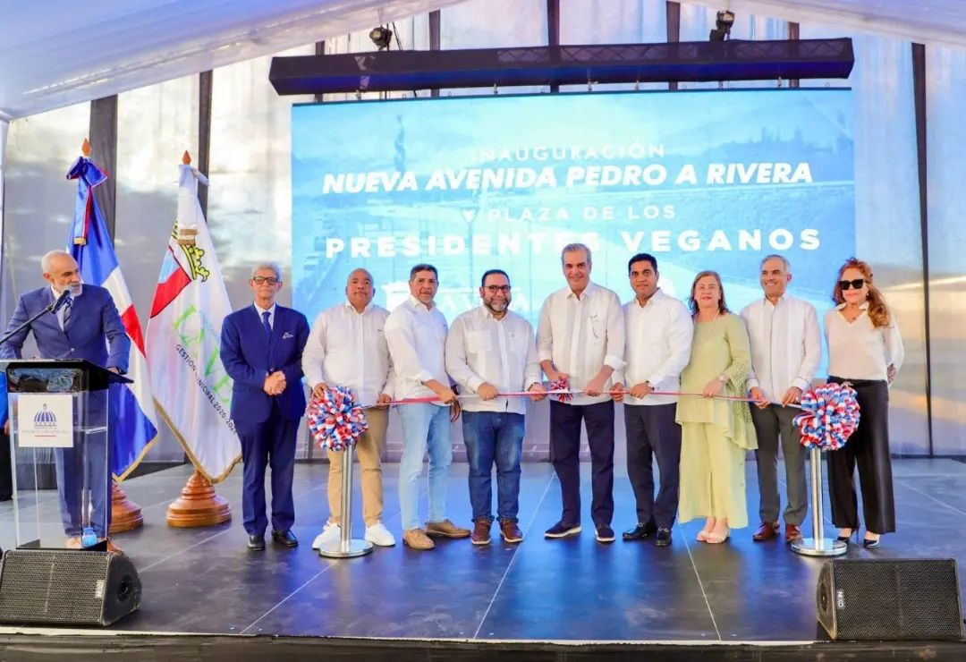

Slide 3
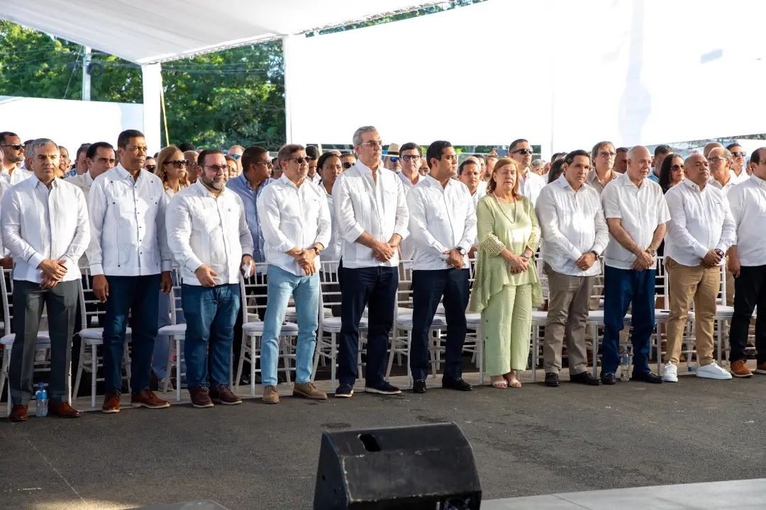

Slide 4
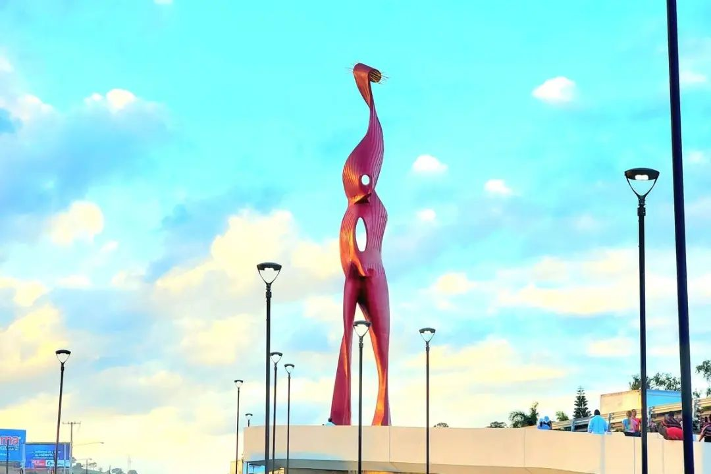

Slide 5
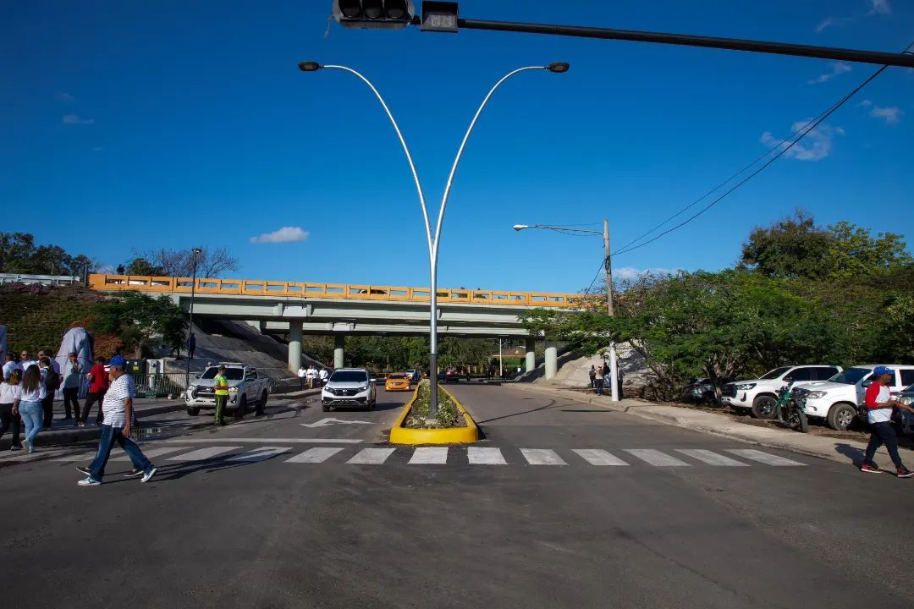

Slide 6
Febrero, 2024
La vicepresidenta Raquel Peña, y el Dr. Mario Lama estuvieron en La Vega y junto a la gobernadora provincial Luisa Jiménez, dieron el primer picazo para la ampliación del area de internamiento del Hospital Luis Manuel Morillo King.

Slide 7
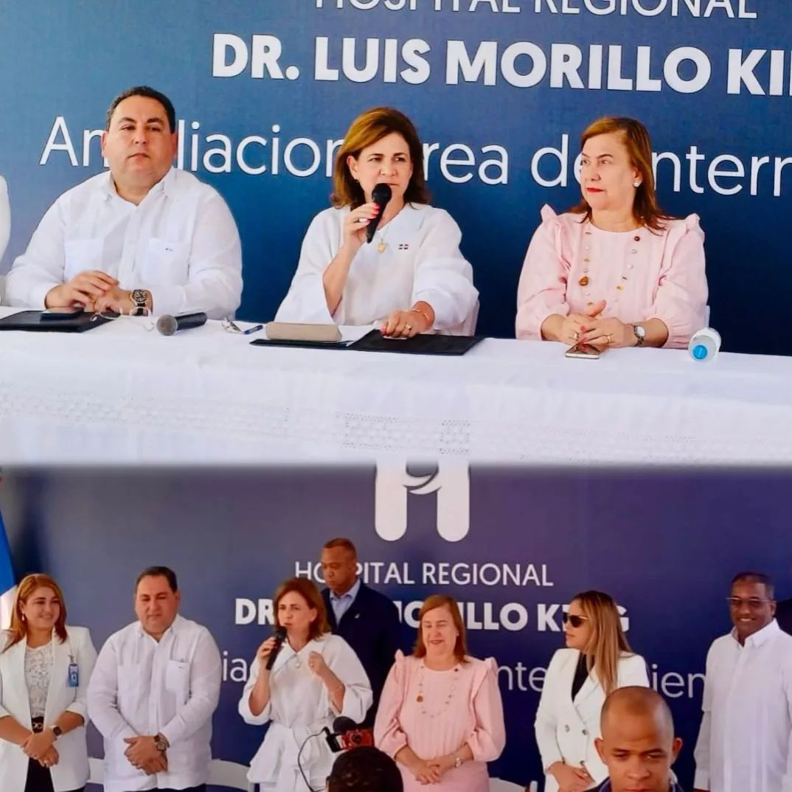

Slide 8
La gobernadora Luisa Jiménez acompañó a la primera dama, doña Raquel Arbaje en Don Juan Rodríguez, La Vega, donde se hizo entrega de un remozado Club Público como parte del programa “Parques recreativos: de la industria a la comunidad”, resultado de una alianza público-privada para el disfrute de la población.

Slide 9
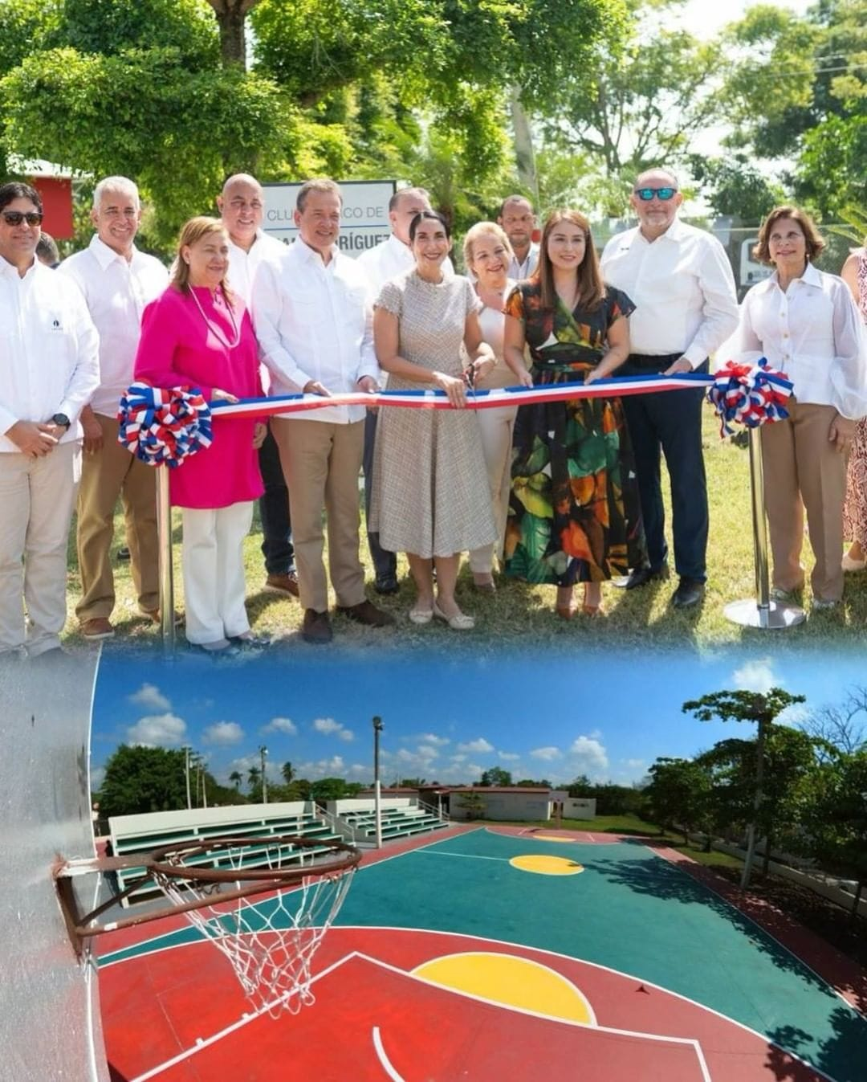

Slide 10
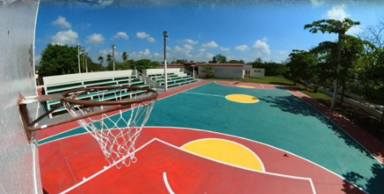

Slide 11
El Presidente Luis Abinader, junto a la Gobernadora Provincial, Luisa Jiménez, y otros destacados funcionarios, inaugura dos centros educativos en Manabao y Buena Vista. Estas nuevas instalaciones beneficiarán a 500 estudiantes que se suman al sistema educativo."

Slide 12
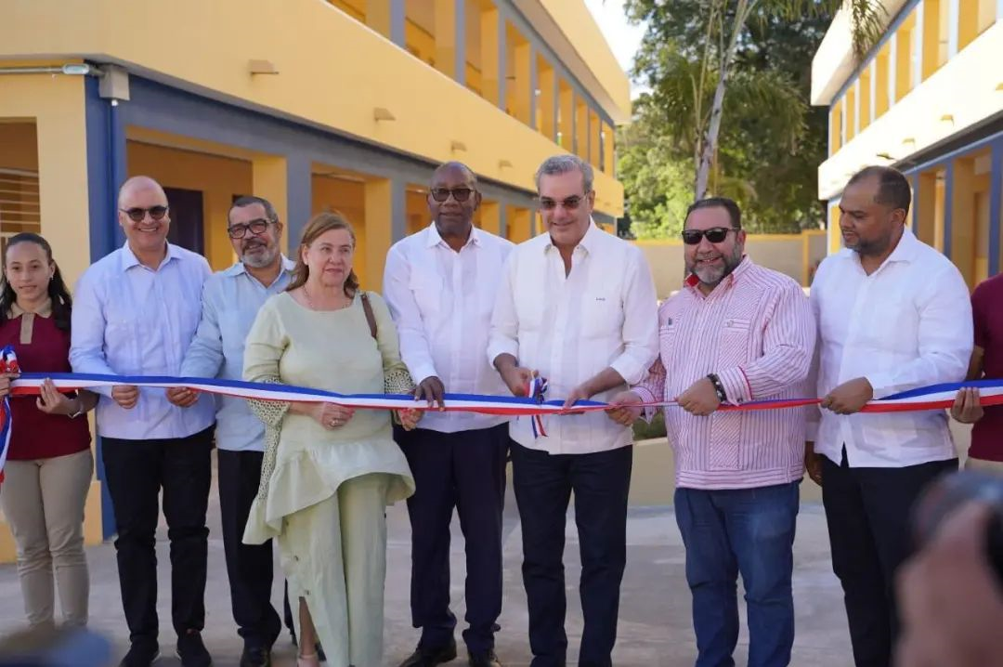

Slide 13
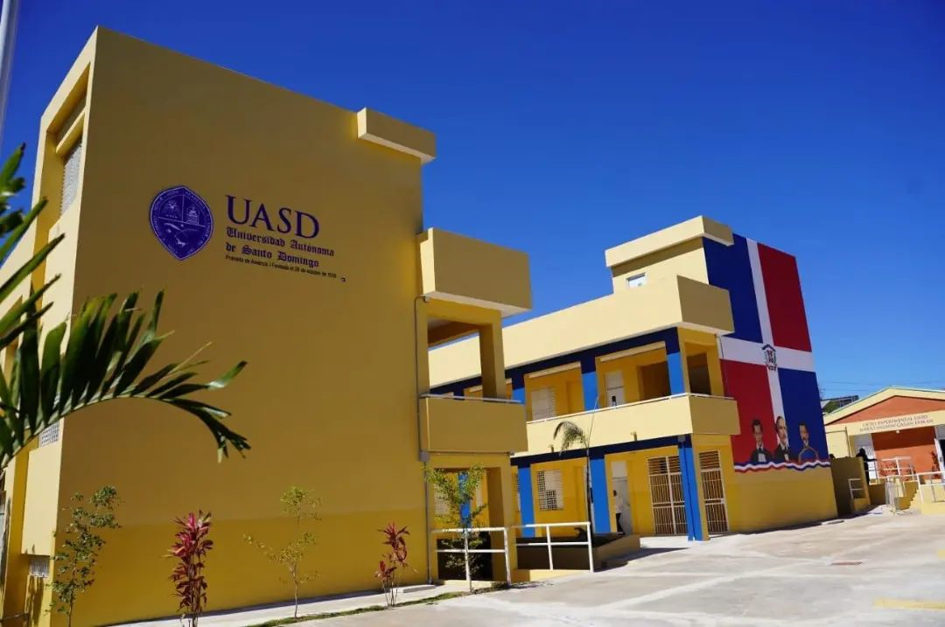

Slide 14
